Slide 1
Progetto Ingegneria del Software
Realizzazione Risiko con Unity

Slide 2
Documento dei requisiti
Si vuole realizzare il gioco del Risiko per 2/3/6 giocatori.
La mappa base del gioco, modellata sulla mappa reale del mondo, è costituita da 6 continenti a loro volta costituiti da stati, in totale 42.
Gli stati possono essere considerati confinanti anche se non fisicamente adiacenti sulla mappa (esempio passaggi oceanici).
Il gioco è diviso in momenti:

Slide 3
Documento dei requisiti
Momento iniziale:
A ogni giocatore si assegna un colore identificativo e un nome univoco.
Ogni territorio (sinonimo di stato) è assegnato a un giocatore in modo tale che la spartizione risulti equa.
Ogni giocatore ha diritto a 63/42/21 armate iniziali (a seconda del numero di giocatori). Un’armata è posizionata obbligatoriamente su ogni stato assegnato al giocatore; le altre saranno assegnabili a piacere.
Ad ogni giocatore è assegnato un obiettivo segreto.

Slide 4
Documento dei requisiti
Momento di gioco, diviso in fasi:
Preturno:
Il giocatore di turno ha diritto a tante armate di rinforzo quanti sono i territori diviso 3 (divisione intera).
Se il giocatore possiede un continente (cioè ogni stato del continente stesso) ha diritto ad un numero di armate supplementari (variabile a seconda del continente). Tutte le armate di rinforzo sono posizionabili a piacere sui territori posseduti.

Slide 5
Documento dei requisiti
Attacco:
Il giocatore può decidere di attaccare uno stato confinante non già in suo possesso.
L’attacco può essere effettuato con un massimo di 3 armate purché ne resti almeno un’altra nel territorio stesso.
L’attacco può essere ripetuto a piacere finché il giocatore non specifica esplicitamente il “fine fase” oppure non ha più mosse a disposizione.
Ad ogni armata usata per attaccare corrisponde il lancio di un dado di attacco.
Il giocatore proprietario dello stato attaccato si difende con un numero di armate pari al minimo tra le armate in proprio possesso e quelle usate dall’attaccante.
Ad ogni armata usata per la difesa corrisponde un lancio di un dado di difesa.

Slide 6
Documento dei requisiti
L’esito dell’attacco è determinato dal confronto tra i risultati dei lanci presi ordinatamente (il maggiore d’attacco è confrontato con il maggiore della difesa). In caso di parità, vince la difesa.
Le armate perse (quelle impegnate nei confronti persi) sono rimosse dal gioco.
Post-turno:
Opzionalmente, il giocatore può spostare un numero arbitrario di armate da un solo territorio in suo possesso ad un altro confinante (sempre in suo possesso).

Slide 7
Documento dei requisiti
Momento finale:
Il gioco termina quando un giocatore raggiunge il proprio obiettivo segreto.
Dettagli aggiuntivi:
Gli obiettivi possono essere di diverso tipo (es.: conquistare un certo numero di territori, conquistare certi continenti, sconfiggere un certo giocatore etc).
Il momento di gioco viene effettuato in sequenza dai giocatori, in maniera ciclica fino al raggiungimento della fase finale.

Slide 8
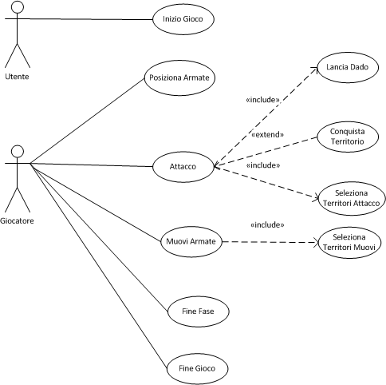
Casi d’uso

Slide 9
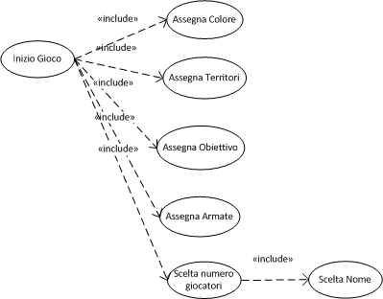
Casi d’uso

Slide 10
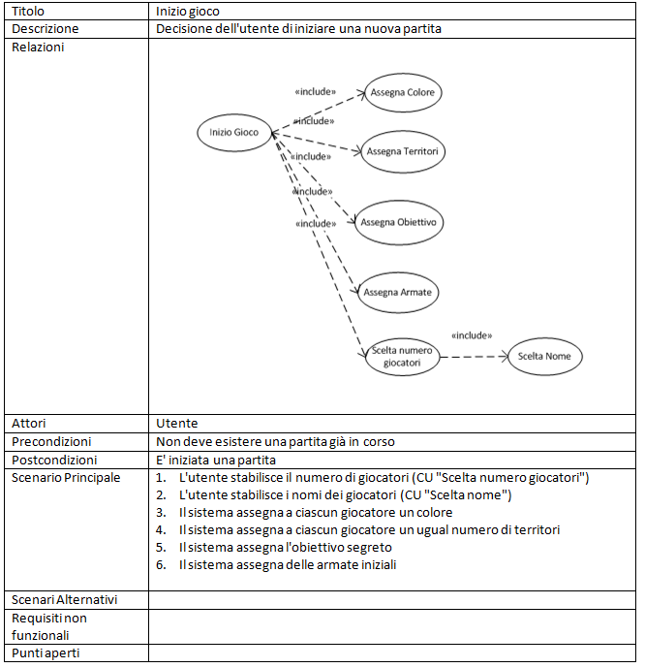
Scenari

Slide 11
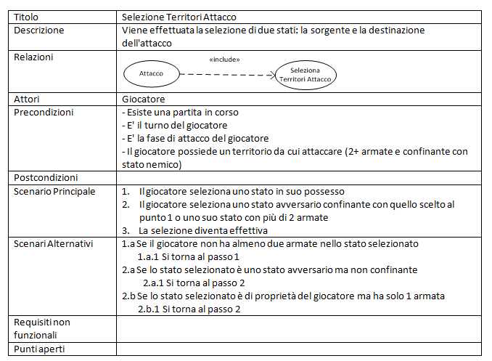
Scenari

Slide 12
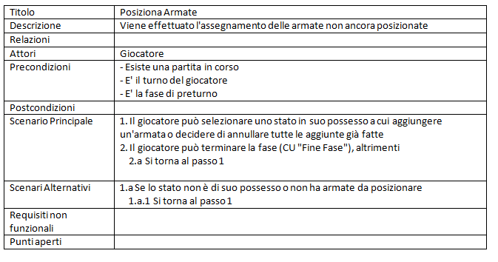
Scenari

Slide 13
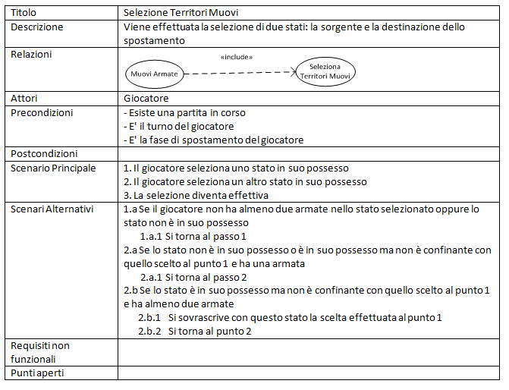
Scenari

Slide 14
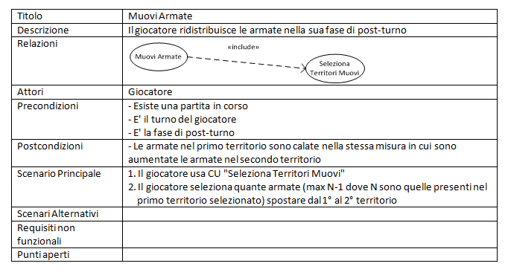
Scenari

Slide 15
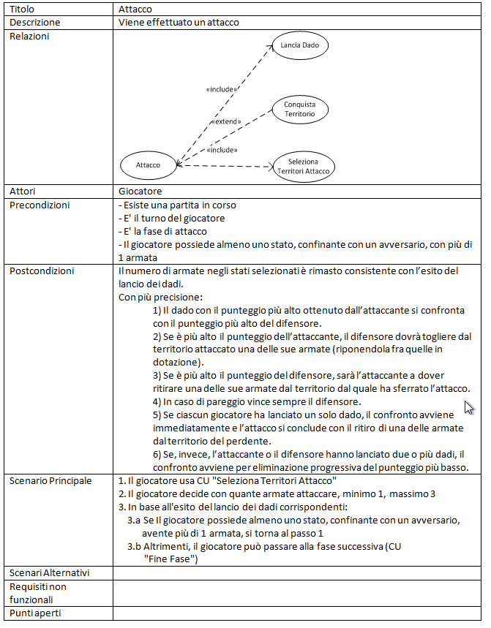
Scenari

Slide 16
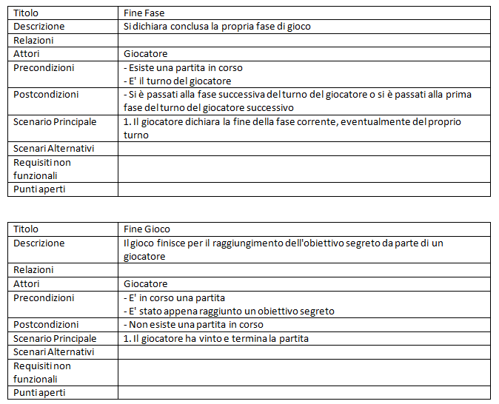
Scenari

Slide 17
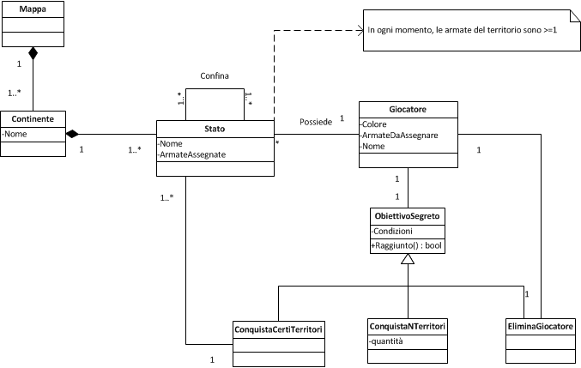
Modello statico: diagramma delle classi

Slide 18
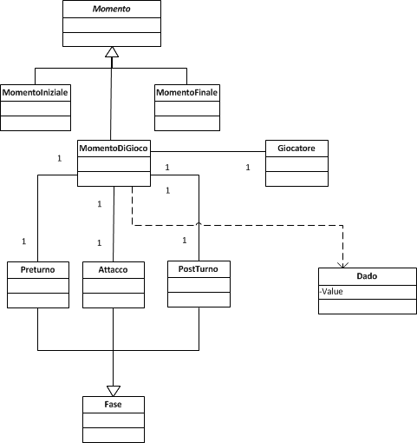
Modello statico: diagramma delle classi

Slide 19
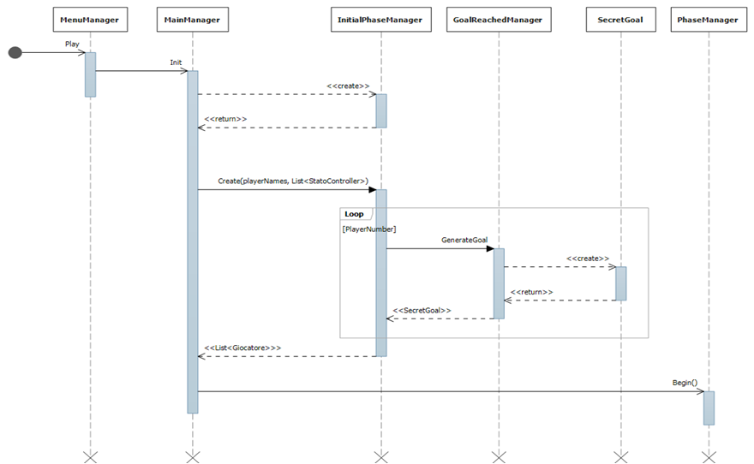
Modello dinamico: diagramma di sequenza – Inizio Gioco

Slide 20
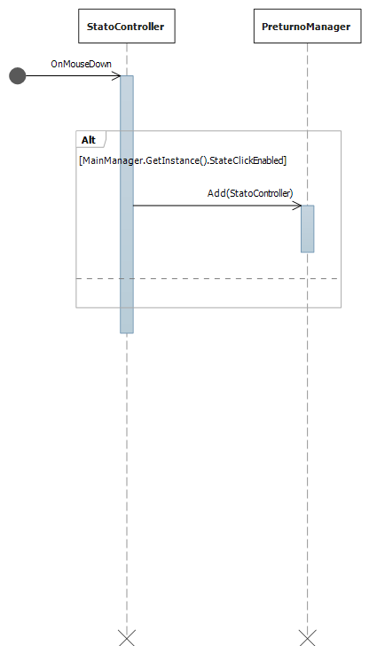
Modello dinamico: diagramma di sequenza – Aggiunta Armate

Slide 21
Modello dinamico: diagramma di sequenza – Cambio fase

Slide 22
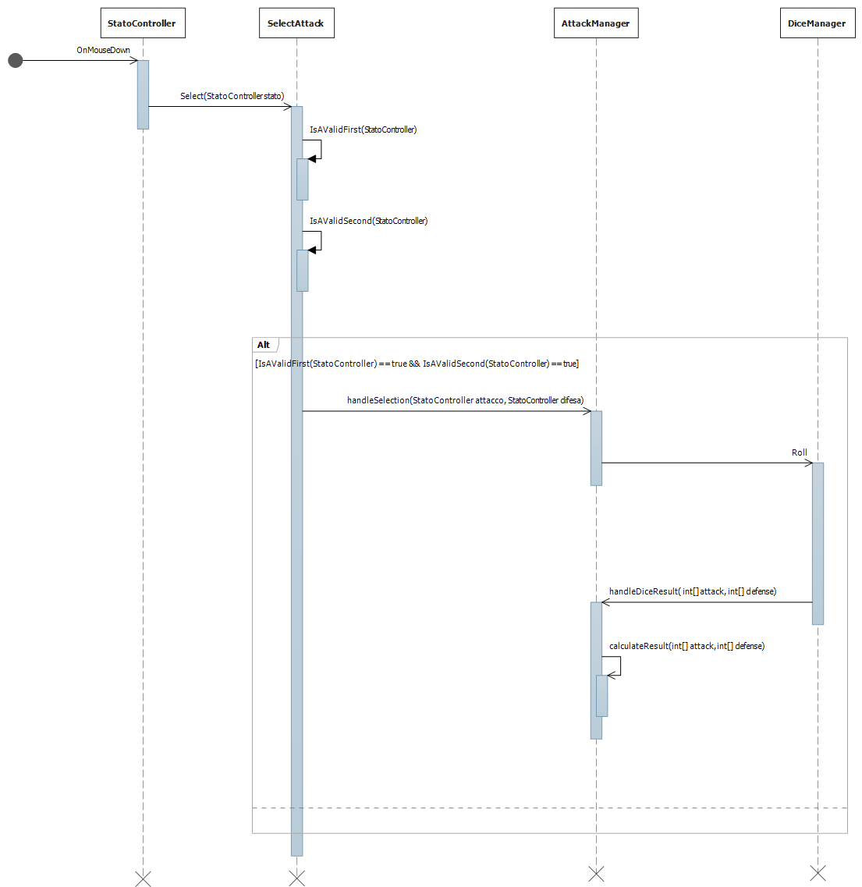
Modello dinamico: diagramma di sequenza – Attacco

Slide 23
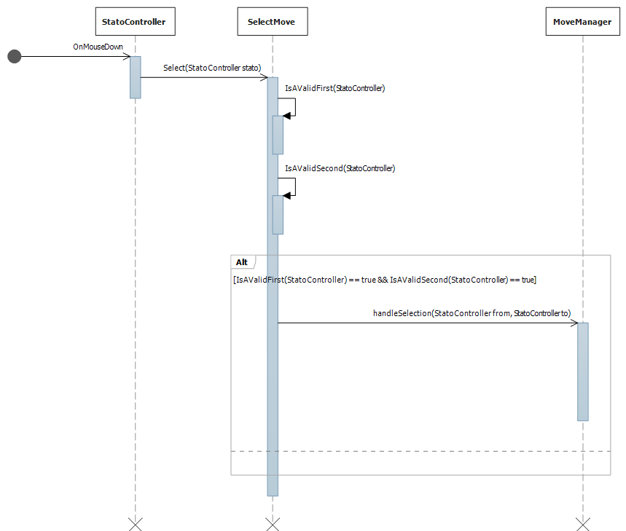
Modello dinamico: diagramma di sequenza – Spostamento

Slide 24
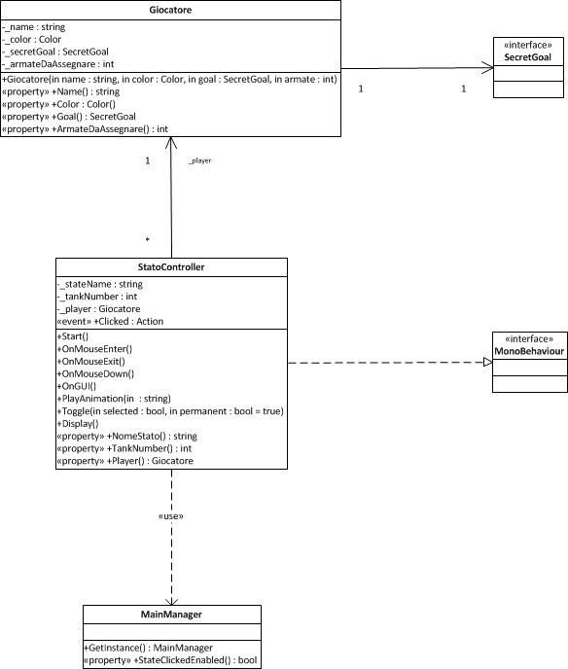
Progettazione – Stati e giocatori

Slide 25

Progettazione – Unity

Slide 26
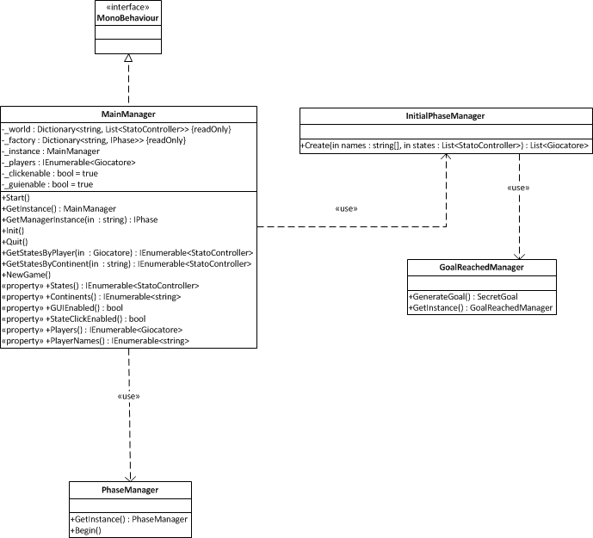
Progettazione – Main Manager

Slide 27
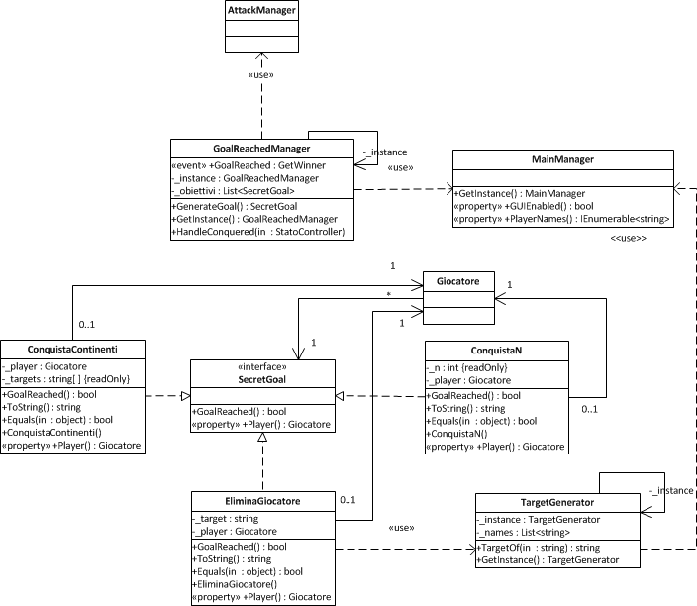
Progettazione – Obiettivi Segreti

Slide 28
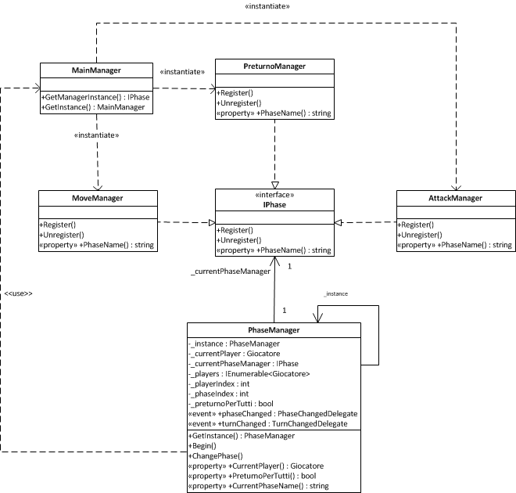
Progettazione – Phase Manager

Slide 29
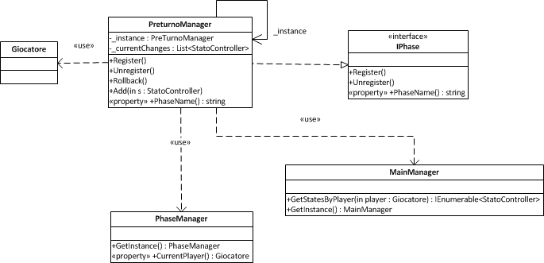
Progettazione – Preturno Manager

Slide 30
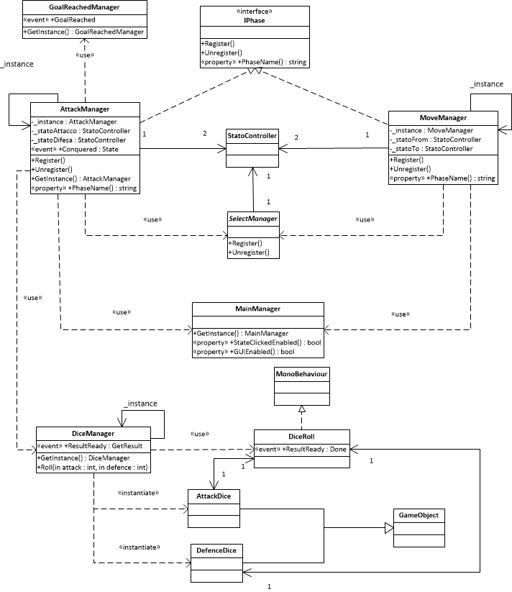
Progettazione – Attack/Move Manager

Slide 31
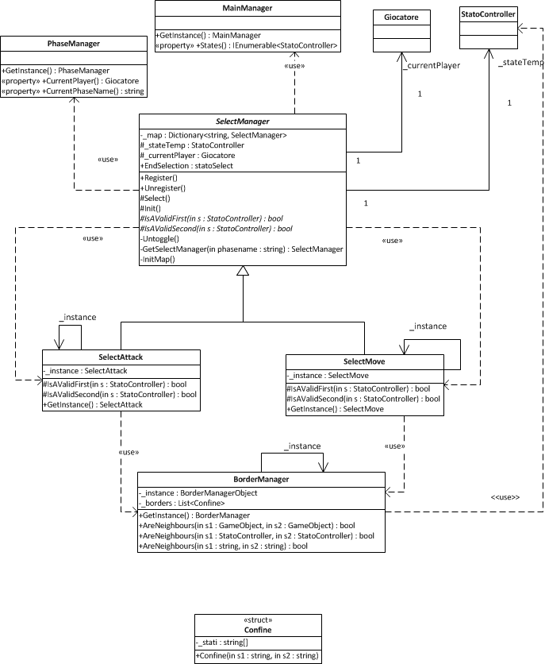
Progettazione – Select Manager

Slide 32
Design Pattern e principi di progettazione
Al fine di garantire flessibilità nella realizzazione degli obiettivi segreti, è stato applicato il pattern Strategy realizzando un'interfaccia SecretGoal. Quest'ultima è implementata da tutte le classi che rappresentano un tipo di obiettivo segreto, permettendo così una facile estensione a nuove tipologie in caso di necessità, pur rispettando il design principle Open/Closed .
Per ovviare a simili problemi incontrati nella concretizzazione del SelectManager, è stato nuovamente applicato il pattern Strategy al fine di implementare diverse logiche di selezione dei territori. SelectAttack e SelectMove sono quindi due classi concrete che implementano i metodi IsAValidFirst() e IsAValidSecond() della classe astratta SelectManager, permettendo una facile espansione in caso di bisogno. In entrambi i casi sopracitati si è garantito il Dependency Inversion Principle in modo da eliminare la dipendenza da classi concrete fornendo interfacce stabili, le quali rendono i moduli maggiormente riusabili e facilmente estendibili.

Slide 33
Design Pattern e principi di progettazione
Infine, essendo il progetto fortemente basato sugli eventi, è stato applicato numerose volte il pattern Observer per permettere agli oggetti Observer di essere aggiornati sullo stato di oggetti Observed ai quali si è registrato. Un esempio è il cambiamento di fase innescato dalla pressione del tasto Next da parte del giocatore, la quale scatena OnNextClicked() della classe GUIController, che a sua volta invoca l'evento nextClicked(). A quest'ultimo si è precedentemente registrato il PhaseManager, il quale decide con la funzione ChangePhase() quale manager di fase far registrare agli eventi generati dagli input del giocatore.

